Slide 1
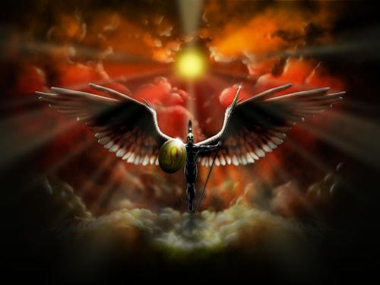
EL FUERTE PREGON PRESENTA
TEMA No. 8
“LA MARCA DE LA BESTIA”

Slide 2
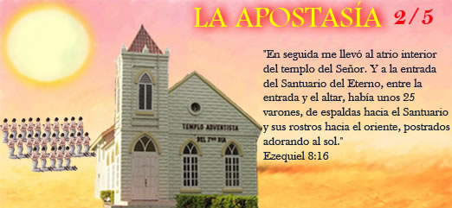
Qué intentará hacer la última gran alianza con toda la humanidad?

Slide 3
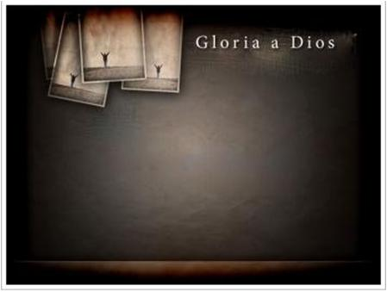

CRISTO
VS
SATANAS
El Mensaje del Tercer Ángel dice:
Si alguno adora a la bestia y a su imagen, y recibe su marca en su frente o en su mano, “ éste también beberá del vino de la ira de Dios, vaciado puro en la copa de su ira. (Apoca. 14:9-10)

Slide 4
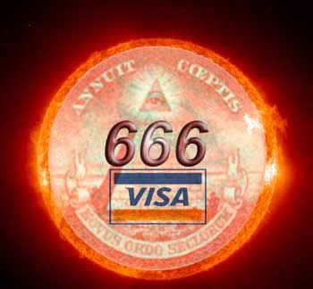
“LA MARCA DE LA BESTIA”
(Apoc. 13:16-18)
“Y hacía que a todos, pequeños y grandes, ricos y pobres, libres y esclavos, se les pusiese una marca en la mano derecha o en la frente; ...” (vs. 16).

Slide 5
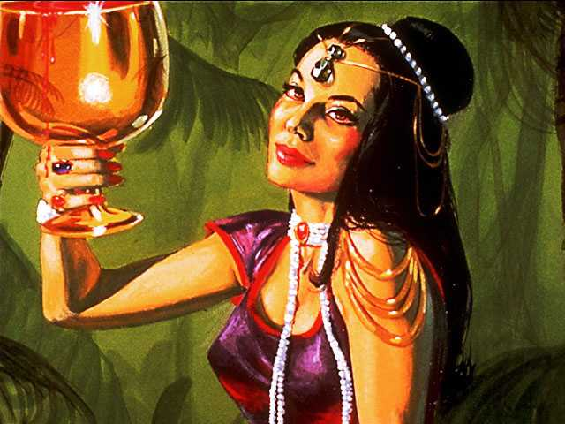
“LA MARCA DE LA BESTIA”
“y que ninguno pudiese comprar ni vender, sino el que tuviese la marca o el nombre de la bestia o el número de su nombre.”
(vs. 17)

Slide 6
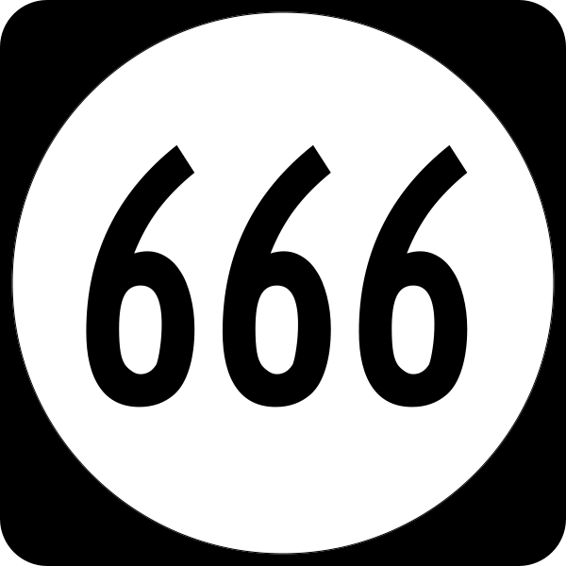
“LA MARCA DE LA BESTIA”
“Aquí hay sabiduría. El que tiene entendimiento, cuente el número de la bestia, pues es número de hombre.
Y su número es (666) SEISCIENTOS SESENTA Y SEIS” (vs. 18)

Slide 7
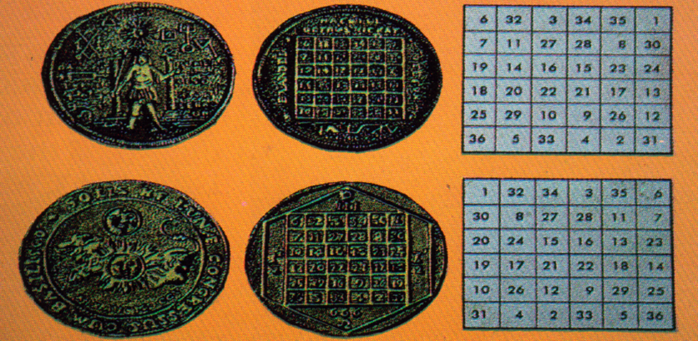
El 666 era conocido por los antiguos

Slide 8
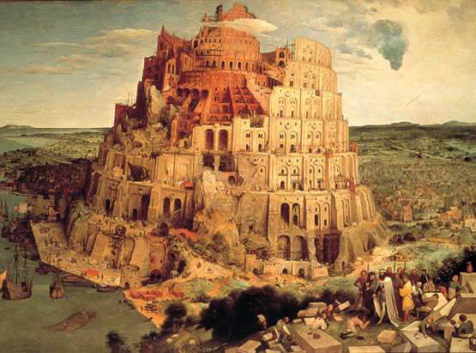
El 666 era conocido por los antiguos
Las religiones esotéricas caldeas y griegas estaban llenas de símbolos donde el número seis y la serpiente tenían un lugar destacado.
SSS: Hay toda una ciencia oculta detrás del significado de estas letras.

Slide 9
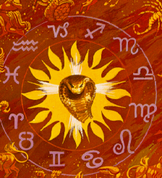
Este número era conocido originalmente por los sacerdotes babilonios.
El número iba inscrito en un amuleto protector contra los malos espíritus y era dedicado al dios Sol.
Se llamaba el “SIGILA SOLIS” o ‘SELLO DEL SOL”

Slide 10
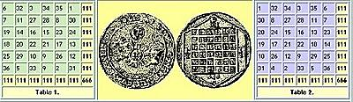
Los babilonios dividían el cielo en treinta y seis constelaciones y escribían los números del 1 al 36 en forma tal que al sumar los totales de las columnas entre sí daba el número 666.
Cuadro del sol.

Slide 11
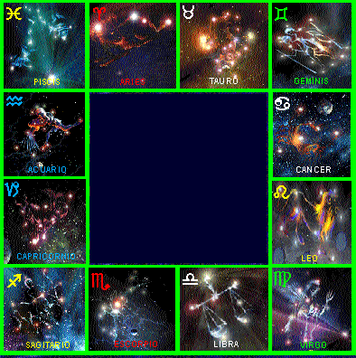
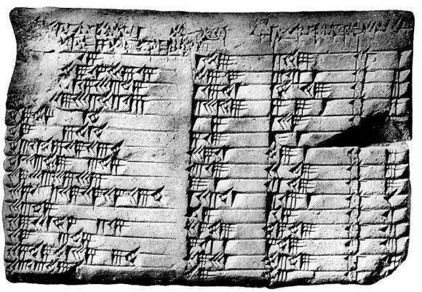
El 666 era conocido por los antiguos
Los antiguos creían en la influencia para el bien y para el mal de los números. Es así que algunos nombres en arameo, hebreo, latín y griego al buscarles la equivalencia numérica dan el número mágico y protector del 666.

Slide 12
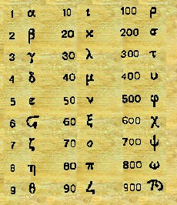
Los griegos también tuvieron conocimiento del 666. De por sí el alfabeto griego tiene su equivalencia numérica y algunos nombres suman 666
A = 1 N = 50
B = 2 J = 60
G = 3 O = 70
D = 4 P = 80
E = 5 R = 100
ST= 6 S = 200
Z = 7 T = 300
H = 8 Y = 400
TH= 9 F = 500
I = 10 X = 600
K = 20 PS=700
L = 30 W= 800

Slide 13
TEITAN (En Griego)
“EL DIOS TORO-SERPIENTE”
T - 300
E - 5
I - 10
T - 300
A - 1
N - _50_
666

Slide 14
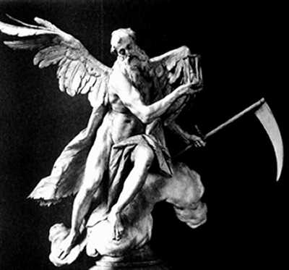
STUR - SATURNO(En arameo)
“EL DIOS DE LAS TINIEBLAS”
S - 200
T - 60
U - 400
R - 6 666

Slide 15
Lateinos: Idioma Oficial de Roma
L 30
A 1
T 300
E 5
I 10
N 50
O 70
S 200
666
A = 1 N = 50
B = 2 J = 60
G = 3 O = 70
D = 4 P = 80
E = 5 R = 100
ST= 6 S = 200
Z = 7 T = 300
H = 8 Y = 400
TH= 9 F = 500
I = 10 X = 600
K = 20 PS=700
L = 30 W= 800
El idioma latín
es el idioma
oficial de
Roma y se
escribe:
Lateinos

Slide 16
H LATINH BASILEIA
(EL REINO LATINO O ROMANO)
A = 1 N = 50
B = 2 J = 60
G = 3 O = 70
D = 4 P = 80
E = 5 R = 100
ST= 6 S = 200
Z = 7 T = 300
H = 8 Y = 400
TH= 9 F = 500
I = 10 X = 600
K = 20 PS=700
L = 30 W= 800
H 8 B 2
A 1
L 30 S 200
A 1 I 10
T 300 L 30
I 10 E 5
N 50 I 10
H 8 A 1
407 + 259
666

Slide 17
ITALIKA EKKLHSIA (La iglesia italiana)
I 10 E 5
T 300 K 20
A 1 K 20
L 30 L 30
I 10 H 8
K 20 S 200
A 1 I 10
___________ A 1
372 + 294 =
666
A = 1 N = 50
B = 2 J = 60
G = 3 O = 70
D = 4 P = 80
E = 5 R = 100
ST= 6 S = 200
Z = 7 T = 300
H = 8 Y = 400
TH= 9 F = 500
I = 10 X = 600
K = 20 PS=700
L = 30 W= 800

Slide 18
números latinos
I 1
V 5
X 10
L 50
C 100
D 500
666
En el idioma latín, el que fuera el idioma oficial de la iglesia en Roma, los números latinos originales tienen un valor que sumados entre sí dan el número protector del mal!

Slide 19
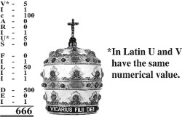
VICARIVS FILII DEI
Uno de los títulos que el papa lleva en su mitra en latín es:
VICARIVS FILII DEI
(El vicario o representante del Hijo de Dios en la tierra)

Slide 20
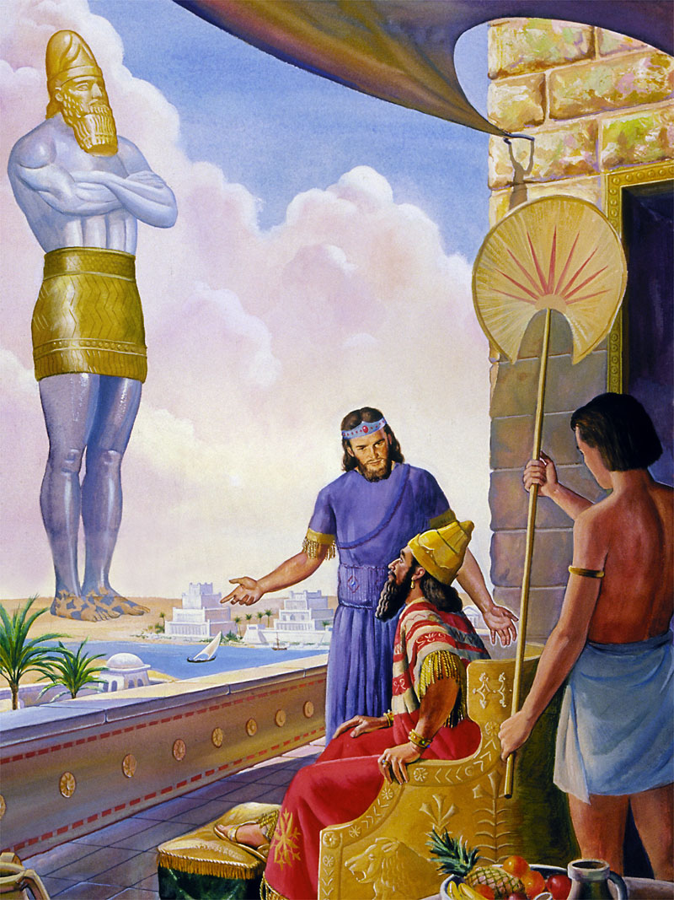
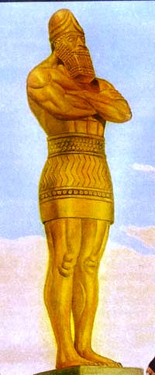


GOLD STATUE
Cuando levantaron la Estatua en el campo de Dura de 60 Codos de altura y 6 codos de ancho. Dan. 3:1
(Esto no es coincidencia; está revelando el conflicto entre Cristo y Satanás con respecto a la adoración).

Slide 21

GOLD STATUE
Para la adoración de esta Estatua, usó 6 instrumentos.
Daniel 3:7
(Bocina, flauta, tamboril, arpa, salterio y zampoña).
Salmo 147:1, “Suave y hermosa es la alabanza”.
"...Cantaré con el espíritu, pero cantaré también con el entendimiento" (1 Cor. 14:15-17).
1Cor:14:40:
Empero hágase todo decentemente y con orden.

Slide 22
El 666 se refiere a algo o a alguien que se haya opuesto y que lo siga haciendo a Dios, a su pueblo y a la verdad. El 666 tiene que ver con un conflicto entre los adoradores de Dios y los adoradores de Satanás. Por lo tanto hay que entender el nombre y el número de la bestia en un contexto religioso.

Slide 23
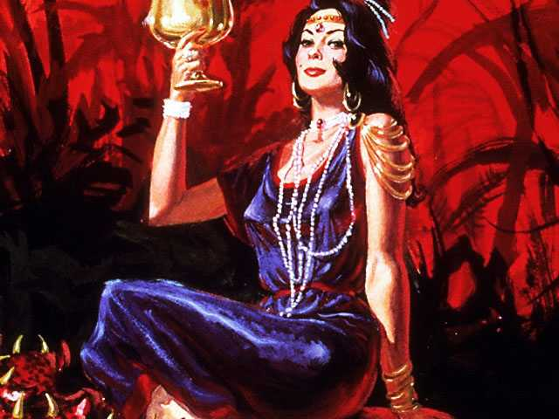
3. Con quién se compara el poder
religioso que ha perseguido a los
santos y también ha cambiado la
ley de Dios? (Apoc. 17:3,4,6)
“Y me llevó en Espíritu al desierto; y vi una mujer sentada sobre una bestia bermeja llena de nombres de blasfemia y que tenía siete cabezas y diez cuernos.” (vs. 3)

Slide 24
“Y la mujer estaba vestida de púrpura y de escarlata, y dorada con oro, y adornada de piedras preciosas y de perlas, teniendo un cáliz de oro en su mano lleno de abominaciones y de la suciedad de su fornicación” (vs. 4)
“Y en su frente un nombre escrito, un misterio: Babilonia la grande, la madre de las rameras y de las abominaciones de la tierra” (vs. 5)
“Y vi la mujer embriagada de la sangre de los santos, y de la sangre de los mártires de Jesús y cuando la vi, quedé maravillado de grande admiración.” (vs. 6)

Slide 25
La ramera lleva escrito en su frente un
“MISTERIO”
De dónde toma la ramera la idea de tener un misterio?
El enemigo ha imitado o falsificado siempre las cosas de Dios.
Por eso es que existen dos tipos de misterios: El misterio de Dios y el misterio de Satanás. En qué consisten los dos misterios?

Slide 26
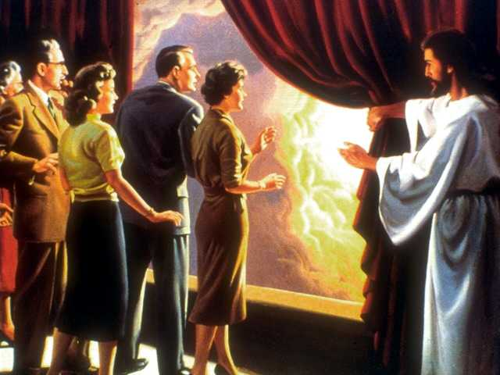
“EL MISTERIO DE DIOS”
“E indiscutiblemente grande es el misterio de la piedad: Dios fue manifestado en carne, justificado en el Espíritu, visto de los ángeles; predicado a los gentiles, creído en el mundo, recibido arriba en gloria”
(1 Tim. 3:16)

Slide 27
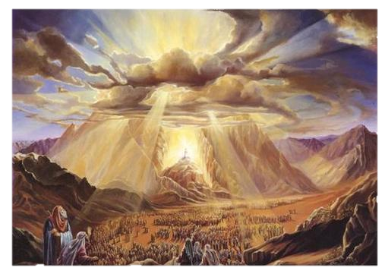
“EL MISTERIO DEL ANTICRISTO”
“Porque ya está en acción el misterio de la iniquidad; sólo que hay quien al presente lo detiene...”
(2 Tes. 2:7)

Slide 28
Contra qué se opone el misterio de la iniquidad?
(2 Tes. 2:4)
“El cual se opone y se levanta contra todo lo que se llama Dios o es objeto de culto...”

Slide 29
Qué es lo que enseña esta mujer y de quién es madre? (Apoc. 17:3-5)
“Y me llevó en el Espíritu al desierto; y vi a una mujer sentada sobre una bestia escarlata llena de nombres de BLASFEMIA y la mujer estaba vestida de púrpura y escarlata, y adornada de oro, de piedras preciosas y de perlas, y tenía en la mano un cáliz de oro lleno de ABOMINACIONES y de la inmundicia de su fornicación; y en su frente un nombre escrito, un misterio: Babilonia la Grande, LA MADRE DE LAS RAMERAS Y DE LAS ABOMINACIONES de la tierra”

Slide 30
La gran ramera como sus hijas ha llenado el mundo con:
Sus abominaciones, idolatrías y falsas enseñanzas
Abominaciones:
Adorar Ídolos: Deut. 7:25-26
Consultar muertos: Deut. 18:9-12
Rehusar escuchar la ley de Dios: Prov. 28:9
Salvarnos por nuestras buenas obras: Lucas 16:15
Enseñar a comer carne de puerco: Deut. 14:3-8
Adorar el Sol. Día Domingo: Ezequiel 8:15-17
Ofrecer los hijos a Moloch. Jeremías 32:35

Slide 31
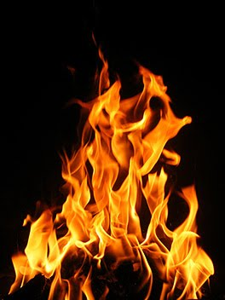
Adorar Ídolos: Deut. 7:25-26
Deu 7:25 Las esculturas de sus dioses quemarás en el fuego; no codiciarás plata ni oro de ellas para tomarlo para ti, para que no tropieces en ello, pues es abominación a Jehová tu Dios;
Deu 7:26 y no traerás cosa abominable a tu casa, para que no seas anatema; del todo la aborrecerás y la abominarás, porque es anatema.

Slide 32
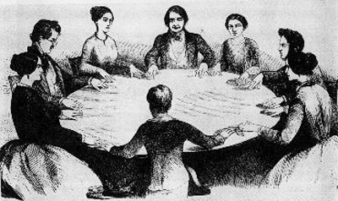
Consultar muertos: Deut. 18:9-12
Deu 18:9 Cuando entres a la tierra que Jehová tu Dios te da, no aprenderás a hacer según las abominaciones de aquellas naciones.
Deu 18:10 No sea hallado en ti quien haga pasar a su hijo o a su hija por el fuego, ni quien practique adivinación, ni agorero,^{(B)} ni sortílego, ni hechicero,^{(C)}
Deu 18:11 ni encantador, ni adivino,^{(D)} ni mago, ni quien consulte a los muertos.
Deu 18:12 Porque es abominación para con Jehová cualquiera que hace estas cosas, y por estas abominaciones Jehová tu Dios echa estas naciones de delante de ti.

Slide 33
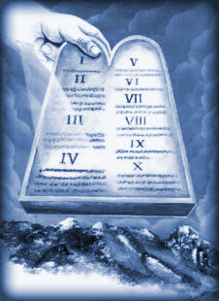
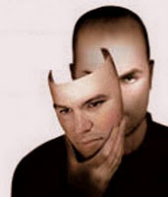
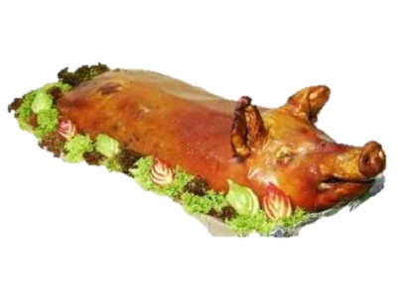
Rehusar escuchar la ley de Dios: Prov. 28:9
Salvarnos por nuestras buenas obras: Lucas 16:15
Enseñar a comer carne de puerco: Deut. 14:3-8
Pro 28:9 El que aparta su oído para no oír la ley,
Su oración también es abominable.
Luc 16:15 Entonces les dijo: Vosotros sois los que os justificáis a vosotros mismos delante de los hombres; mas Dios conoce vuestros corazones; porque lo que los hombres tienen por sublime, delante de Dios es abominación.
Deu 14:3 Nada abominable comerás.
Deu 14:8 ni cerdo, porque tiene pezuña hendida, mas no rumia; os será inmundo. De la carne de éstos no comeréis, ni tocaréis sus cuerpos muertos.

Slide 34
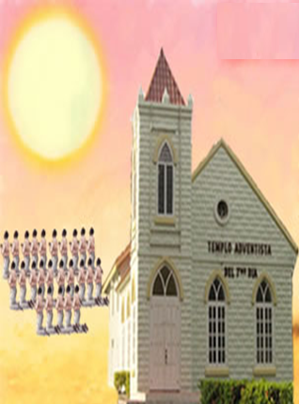
Adorar el Sol. Día Domingo: Ezequiel 8:15-17
Eze 8:15 Luego me dijo: ¿No ves, hijo de hombre? Vuélvete aún, verás abominaciones mayores que estas.
Eze 8:16 Y me llevó al atrio de adentro de la casa de Jehová; y he aquí junto a la entrada del templo de Jehová, entre la entrada y el altar, como veinticinco varones, sus espaldas vueltas al templo de Jehová y sus rostros hacia el oriente, y adoraban al sol, postrándose hacia el oriente.

Slide 35
El misterio de Iniquidad El misterio de la Piedad
Enseña:
Ateísmo: que niega la existencia de Dios;
El evolucionismo, que niega la creación de Dios
El gnosticismo, que niega que Dios se haya hecho carne.
El arrianismo que niega que Jesús es Dios
Enseña que:
“Dios fue manifestado en carne” (1 Tim.3:16)
El segundo principio del misterio de la piedad es la justificación: “Fue justificado en el espíritu”
No es otra cosa que la idea de que todos hemos sido perdonados por la gracia de Dios, gratuitamente. (Rom. 3:24)

Slide 36
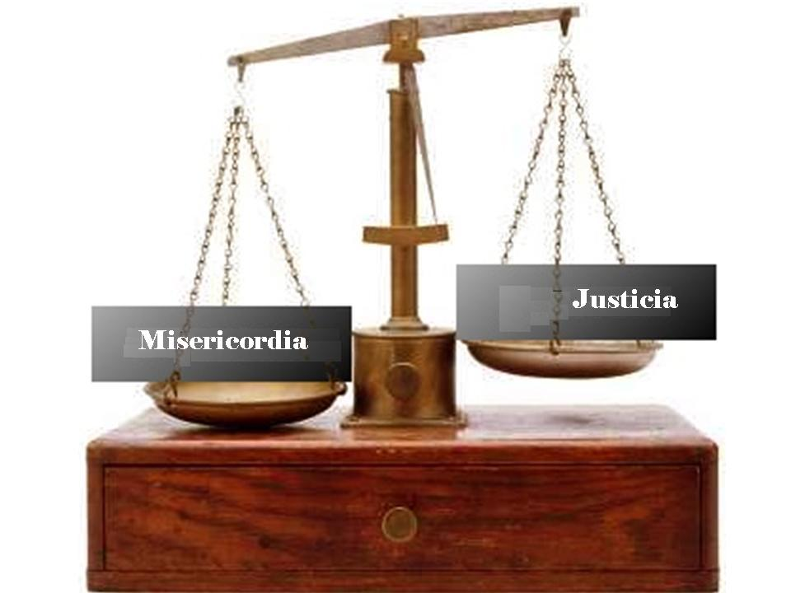
La iniquidad enseña:
Legalismo, de que somos salvos por las obras;
Libertinaje, de que somos salvos sin necesidad de obedecer la ley;
Predestinación, de que Dios ya escogió a los que se van a salvar y a los que se van a perder

Slide 37
El misterio de Iniquidad El misterio de la Piedad
La iniquidad ha substituido la obra del Espíritu Santo por:
La Nueva Era: la obra de los maestros iluminados;
El falso carismatismo o pentecostalismo que enfatiza los dones o manifestaciones en lugar de la obediencia a Dios.
Las mediaciones humanas (santos, sacerdotes, papado)
El tercer misterio de la piedad es el Espíritu Santo.
“(Jesús) fue justificado en el Espíritu” (vs. 16)

Slide 38
El misterio de Iniquidad El misterio de la Piedad
La iniquidad ha reemplazado la obra de los ángeles por:
El espiritismo: la obra de los espíritus de demonios haciéndose pasar por los espíritus de los muertos.
Otro gran misterio es la obra que los ángeles hacen en beneficio de la humanidad.
“(Jesús) fue visto por los ángeles” (vs. 16)

Slide 39
El misterio de Iniquidad El misterio de la Piedad
La iniquidad ha impuesto:
La tradición: los escritos de los padres y teólogos de la iglesia aún en contraposición a la Biblia.
La alta crítica: los estudios que tratan de demostrar que la Biblia es un conjunto de fábulas y la no validez de muchas de sus enseñanzas.
Las filosofías humanas.
Un quinto gran misterio de la piedad es la Palabra de Dios, lo que ella significa, la manera como fue revelada.
“(Jesús fue) predicado a los gentiles” (vs. 16)
Y sabemos que ha sido predicado a través de la Palabra de Dios.

Slide 40
El misterio de Iniquidad El misterio de la Piedad
El inicuo ha ideado:
El escepticismo: no creer en nada.
Mediaciones humanas: la obra de los santos en favor de los hombres;
Racionalismo: Predominio de la razón sobre la fe.
Falsa ciencia: Que desecha a Dios, y la fe y trata de probar todo solo por medios científicos.
El sexto gran misterio de Dios es la fe.
“(Jesús), fue creído en el mundo” (vs. 16)

Slide 41
El misterio de Iniquidad El misterio de la Piedad
Satanás se ha ideado algo que sea contrario a la gloria de Dios:
La iniquidad misma!
El último gran misterio de Dios es SU GLORIA!
“(Jesús) fue recibido arriba en gloria” (vs. 16)
La gloria de Dios es su carácter!

Slide 42
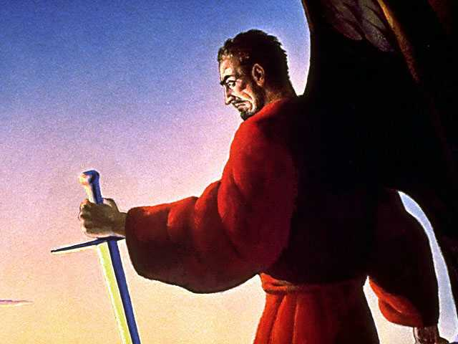
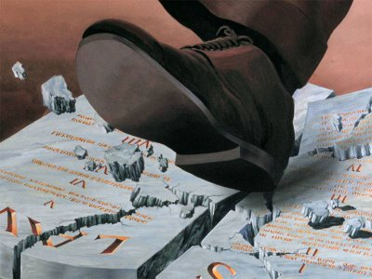
Qué significa la palabra iniquidad? (2 Tes. 2:7)
Iniquidad en griego es ANOMIA
A= SIN
NOMIA= LEY
En otras palabras la iniquidad es “eliminar la ley”

Slide 43
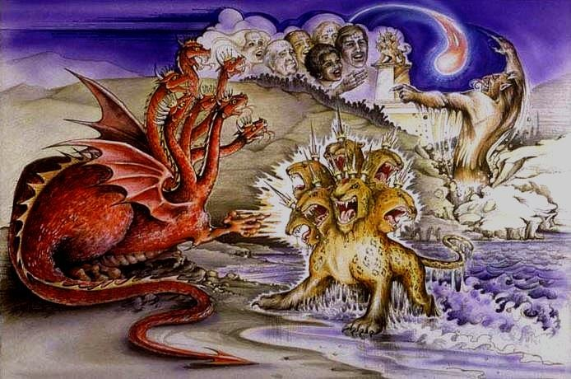
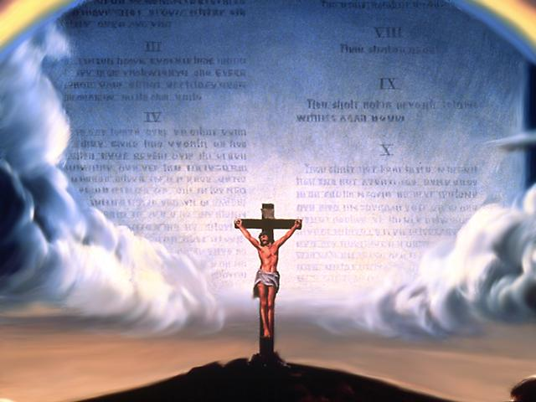
EL ANTICRISTO Y CRISTO
Opuesto a Dios (2 Tes. 2:3,4)
Es “a-nomos”, sin ley (2 Tes. 2:7-9)
Mata a los santos (Apoc. 13:13-18)
Pisotea la verdad (Dan. 8:12)
Cambia la ley (Dan. 7:25)
Sujeto a Dios (Jn.4:34)
Obediente a la ley (Jn. 15:10)
Da vida a los santos (Jn. 10:10)
El es la verdad (Jn. 14:6)
Confirma la ley (Mat. 5:17-19)

Slide 44
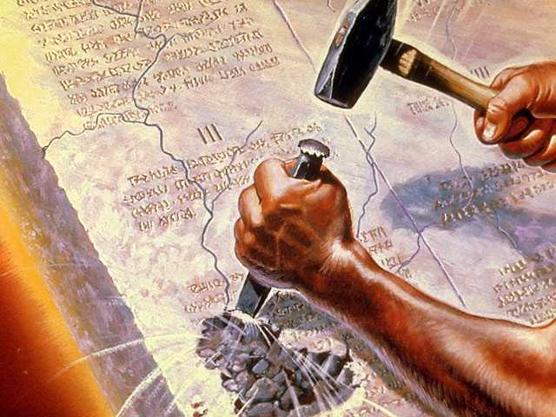
En qué fundamentan todos los cambios han hecho a la ley y a la verdad?
EN LA TRADICION
Respecto a lo cual Jesús denunció:
“… Habéis invalidado el mandamiento de Dios por vuestra tradición” (Mat. 15:6)

Slide 45
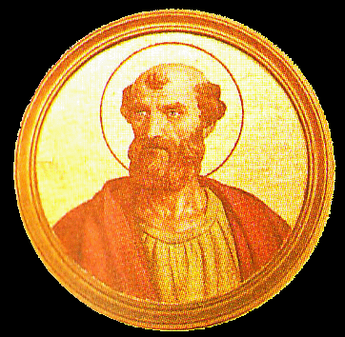
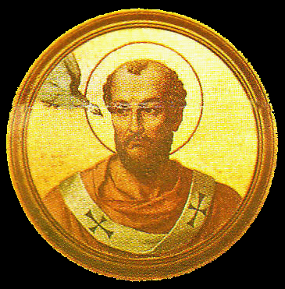
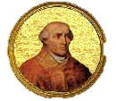
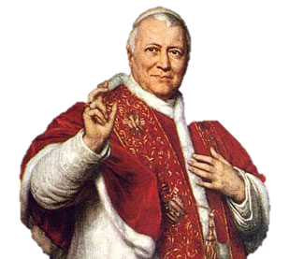
Algunas de las falsas enseñanzas que se han introducido gracias a la TRADICION
El uso del agua bendita - Papa Alejandro I (año 113);
La celebración de la misa - (394);
La doctrina del purgatorio - Papa Gregorio Magno (593);
Veneración a las imágenes, reliquias y cruz (788);
El celibato - Papa Bonifacio VIII (1079);
Infalibilidad papal - Papa Pio IX (1870);
María declarada madre universal de la iglesia en el Concilio Vaticano II (1965)

Slide 46
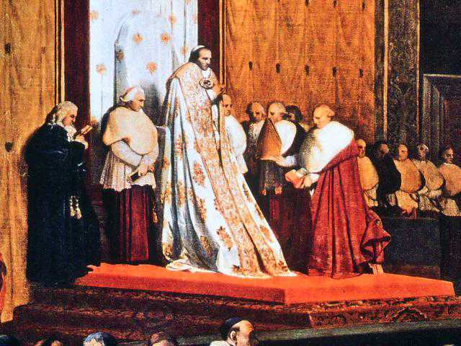
La TRADICION y la marca de la bestia
En Mateo 15:3,9 Jesús denuncia que por LA TRADICION se han violado los mandamientos de Dios. Qué significado tiene esta palabra en el idioma griego original?

Slide 47
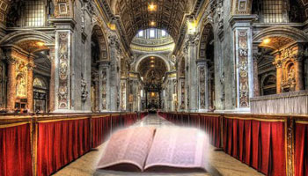
La palabra TRADICION en griego se dice “PARADOSIS
A = 1 N = 50
B = 2 J = 60
G = 3 O = 70
D = 4 P = 80
E = 5 R = 100
ST= 6 S = 200
Z = 7 T = 300
H = 8 Y = 400
TH= 9 F = 500
I = 10 X = 600
K = 20 PS=700
L = 30 W= 800
P 80
A 1
R 100
A 1
D 4
O 70
S 200
I 10
S 200
6 6 6

Slide 48
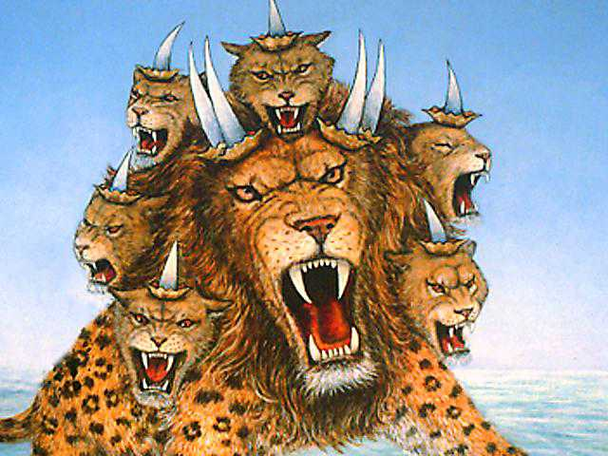
LA FORMA COMO SE RECIBE
LA MARCA DE LA BESTIA
“Y el tercer ángel le siguió diciendo a gran voz: Si alguno ADORA a la bestia y a su imagen, y recibe la marca en su frente o en su mano”. (Apoc. 14:9)

Slide 49
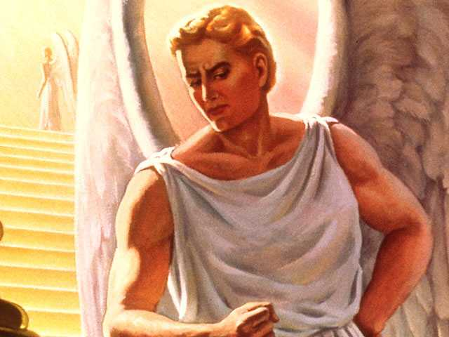
La marca de la bestia tiene que ver con la ADORACION
Satanás en el cielo quiso poner su trono en el monte de Dios (Isa. 14:13,14)
Satanás quiso ser adorado por Jesús (Mat. 4:9)
El inicuo también se sienta en el templo de Dios haciéndose pasar por Dios y además se opone a todo lo que sea culto a Dios (2 Tes. 2:4)
En los últimos días levantará una imagen y ordenará matar a quien no la adore (Ap. 13:15)

Slide 50
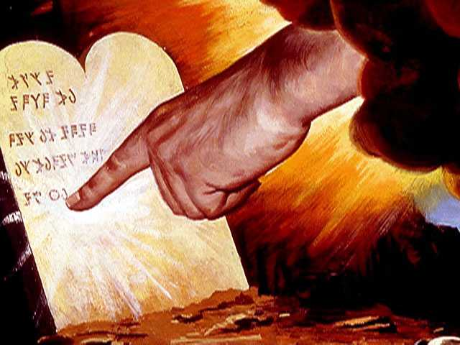
La ley y el único mandamiento que es de culto a Dios
El cuarto mandamiento tiene que ver con el sábado como día de culto a Dios.
Este mandamiento fue cambiado y sustituido por un falso día.

Slide 51
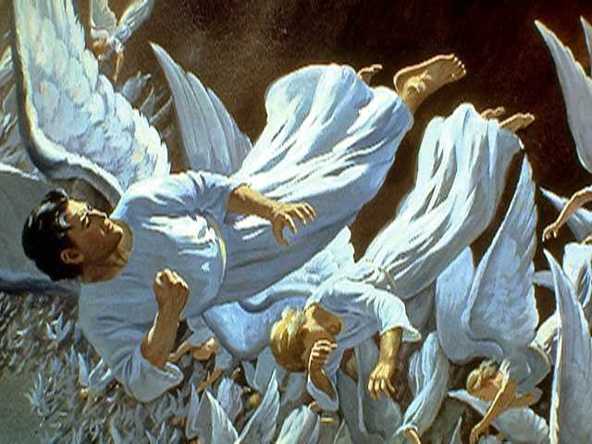
Cuando Satanás fue arrojado del cielo desató su ira contra:
Los que no adoran la imagen de la bestia (Apoc. 13:15-18)
En Apoc. 12:17 se muestra que “el dragón - Satanás- se llenó de ira… y se fue hacer guerra contra… los que guardan los mandamientos de Dios y tienen el testimonio de Jesucristo”

Slide 52
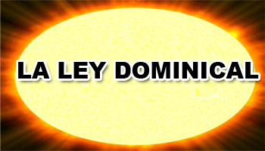
La marca de la bestia tiene que ver con la ADORACION
La marca de la bestia se recibe al rechazar la autoridad de Dios expresada en sus mandamientos especialmente con el día SABADO y al preferir las tradiciones y mandamientos humanos en lo que atañe al DOMINGO.
A quién obedeceremos?

Slide 53
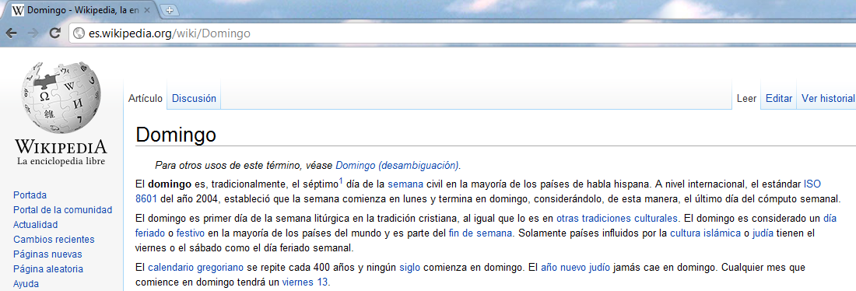
DOMINGOS EN DIFERENTES IDIOMAS

Slide 54
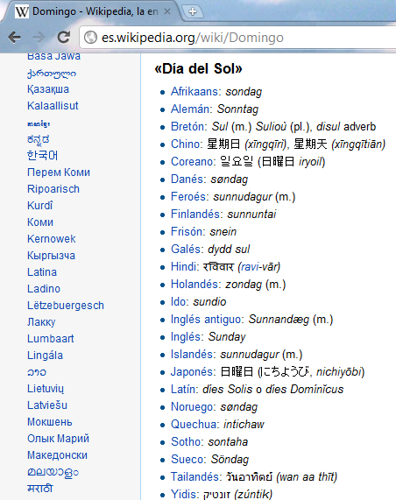

Slide 55
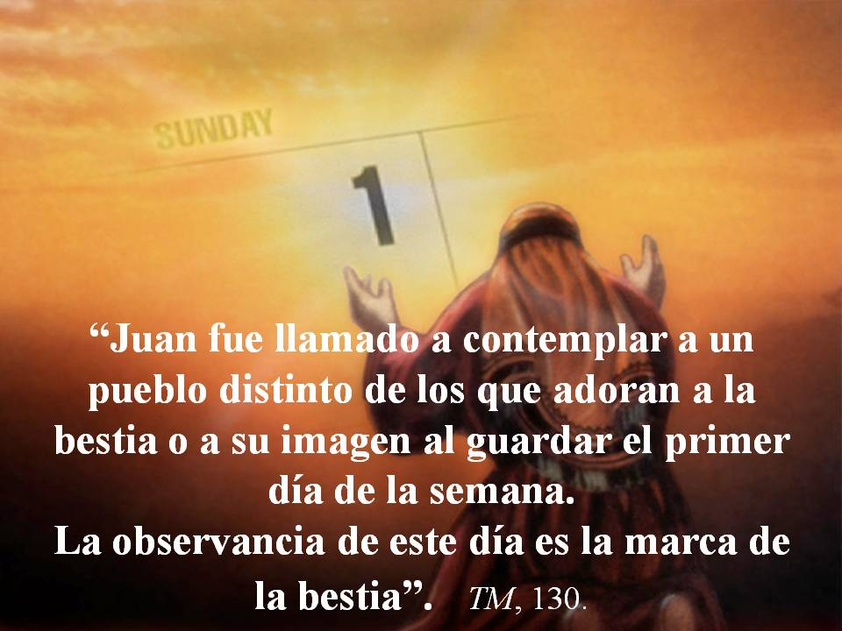

Slide 56
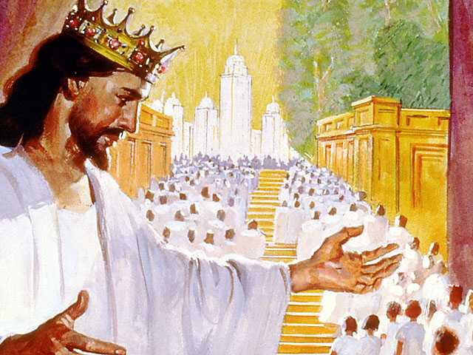
LA INVITACION DIVINA
“Sé fiel hasta la muerte y yo te daré la corona de la vida” (Apoc. 2:10)
“Es necesario obedecer a Dios antes que a los hombres” (Hechos 5:29)

Slide 57
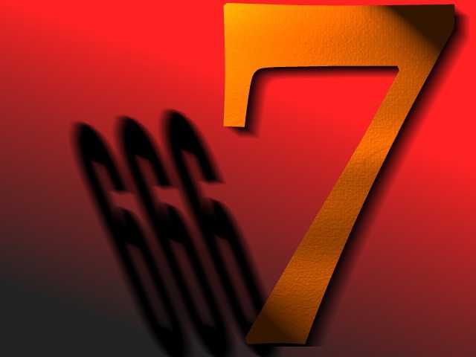
No tenemos nada que temer
Dios ha provisto un medio para librarnos de las amenazas de muerte de Satanás y su siervo el anti-Cristo:
DIOS PONDRA SU PROPIO SELLO EN LA FRENTE DE LOS FIELES!

Slide 58

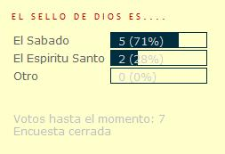
Y en nuestro próximo estudio veremos en qué consiste el sello de Dios
No te lo pierdas.

